Slide 1


浙江大学信息与电子工程学院
College of Information Science & Electronic Engineering
电子电路设计实验I
主讲人：施红军，叶险峰，邓靖靖
2025年11月11日

Slide 2

目录
一、课程介绍
二、注意事项
三、实验报告格式要求

Slide 3
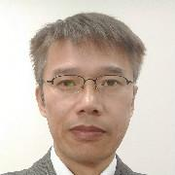
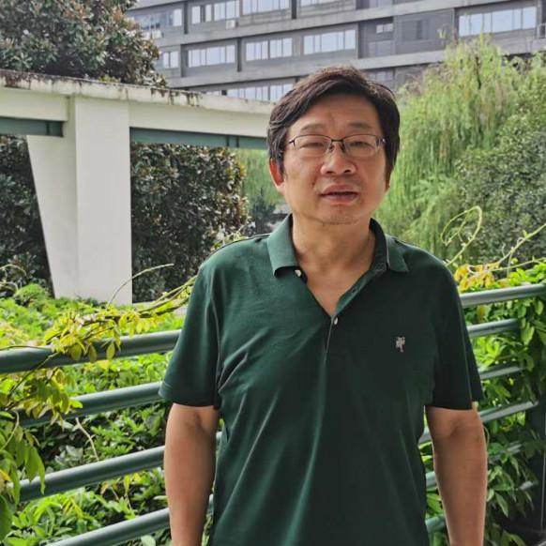

课程介绍:授课团队
施红军
叶险峰
邓靖靖
► 办公电话：88206223
►紫金港校区东4-422
► shihj@zju.edu.cn
► 办公电话：88206883
►紫金港校区东4-225
►yexianfeng@zju.edu.cn
► 办公电话：88206883
►紫金港校区东4-225
► jingjing.deng@zju.edu.cn

Slide 4
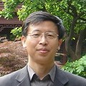
课程介绍:授课团队
李锡华老师
（已退休）

Slide 5
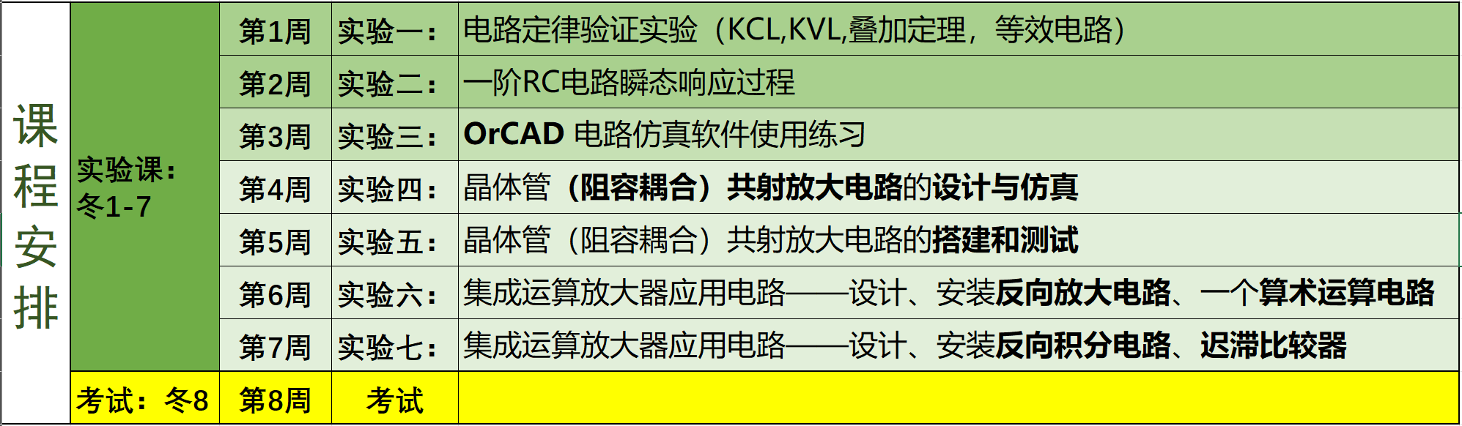
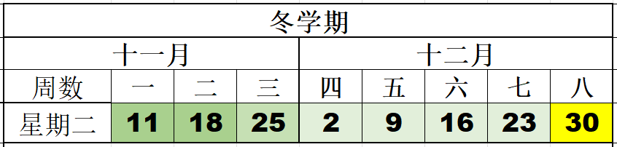
学习使用：
1.直流稳压源、电流源（电源）；
2.万用表、电流表（测量电阻、电压、电流）；
3.示波器（观察波形、测量信号相关参数）
课程介绍:课程安排
冬1：安装OrCAD软件
冬2：解决软件安装问题
冬3：确保课前完成软件安装
模电部分
Notes:
验证KCL,KVL，叠加定理，戴维南定理和诺顿定理(二选一)【学习电源{直流稳压元、电流源}、万用表、示波器的使用，学会测量电压、电流、电阻基本电物理量】
观察一阶RC电路的瞬态响应过程，并测量时间常数τ
电路仿真软件PSpice的使用练习（二极管V-A特性、RC低通滤波器的幅频特性、桥式整流电路、稳压二极管电路）【学会使用仿真软件进行电路仿真】【以上技能为实验4-7打基础】
阻容耦合共射放大电路设计、仿真验证、测试
积分电路，迟滞比较器，三角波和方波发生电路

Slide 6

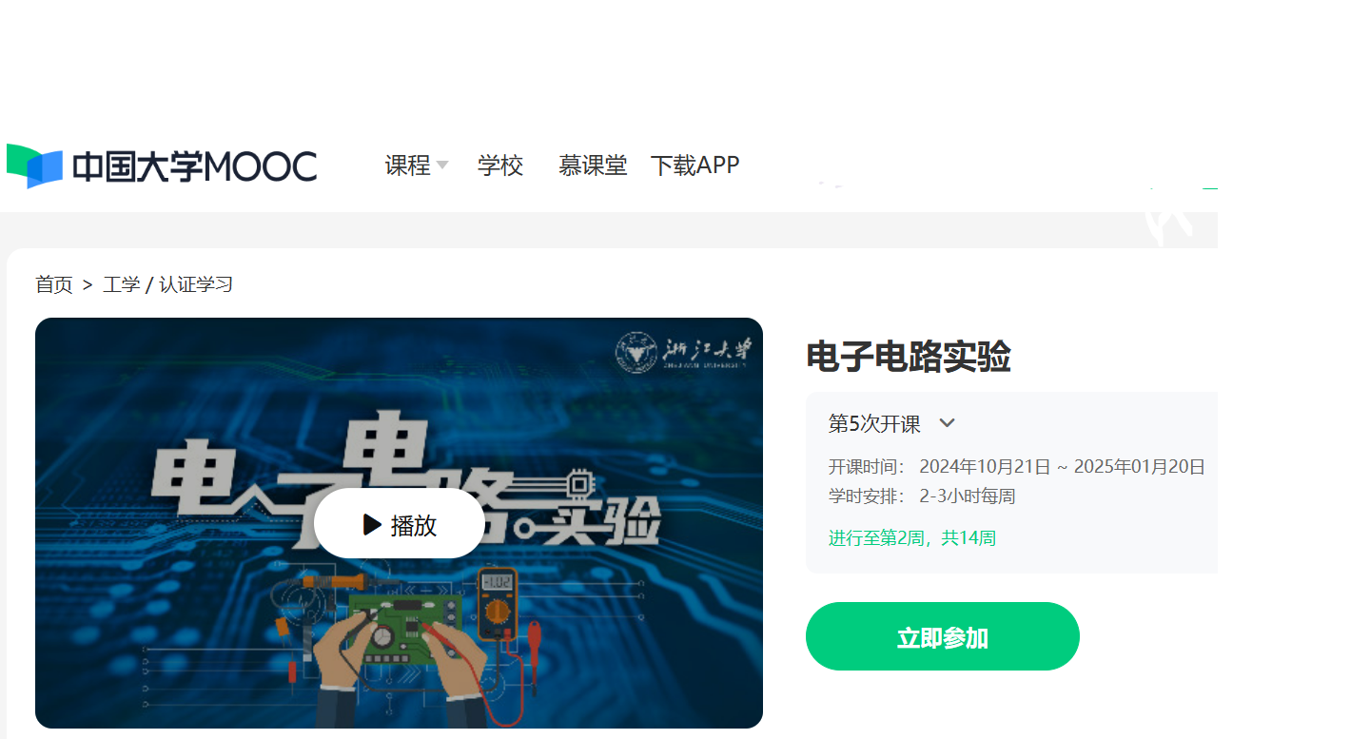

课程介绍:课程资源
1. 《讲义》、课程PPT、实验报告模板等；
2. ftp://10.71.72.109：下载仿真软件OrCAD；
3. MOOC搜索:“电子电路实验，浙江大学”
https://www.icourse163.org
智慧树搜索:“电子电路实验（浙江大学）”
https://www.zhihuishu.com/

Slide 7
课程介绍:课程资源——1.学在浙大
1.1 《讲义》电子版；
1.2 课程PPT；
1.3 实验报告模板；
1.4 其它相关资料；
纸质《讲义》
请勿带离教室；
重复使用，请勿书写、涂画。请将实验数据记录在 “实验记录本”上。

Slide 8
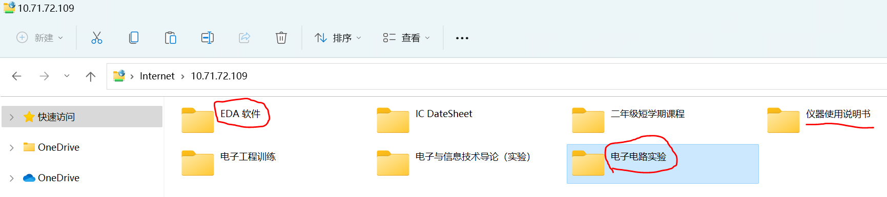
课程介绍:课程资源——2.服务器 ftp://10.71.72.109
下载：仿真软件OrCAD、课件、仪器仪表使用说明书
Notes:
今天回去就要去下载并安装OrCAD软件，分散时间下载，避免拥挤导致下载时间过长。

Slide 9
课程介绍:课程资源——3.线上学习资源
3.1 中国大学慕课 https://www.icourse163.org
搜索“电子电路实验，浙江大学”；
第一章·常用仪器的使用
介绍如何使用：
万用表、直流稳压源、
信号源、示波器。

Slide 10
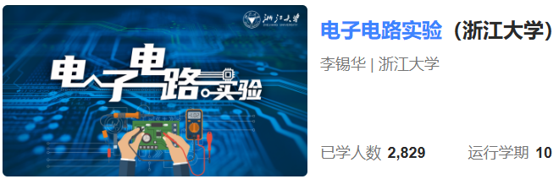
课程介绍:课程资源——3.线上学习资源
3.2 智慧树 https://www.zhihuishu.com/
搜索“电子电路实验（浙江大学）”
内容与MOOC相似。

Slide 11
养成良好的科学研究习惯：用好《实验记录本》
实验前，做好实验准备工作，在《实验记录本》上做必要记录。实验开始之前，心中有数；
实验中，记录：实验数据、实验过程中观测到的现象和发现的问题、你的疑问和思考等。
实验后，进行实验数据分析，得出结论，撰写实验报告或论文；
Notes:
养成良好的实验习惯和研究习惯

Slide 12
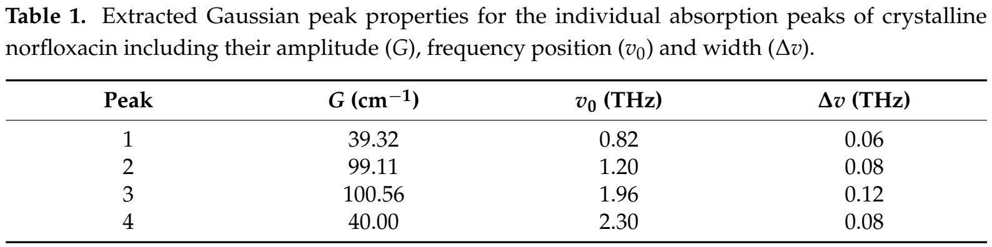
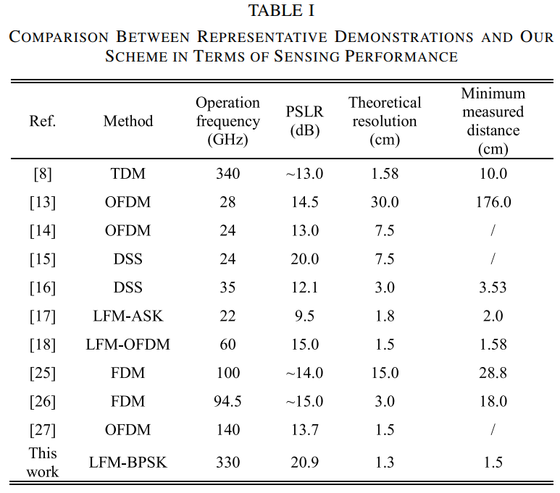
实验记录本示例：
标题：
设计、绘制实验数据记录表：
表头
标注数据单位
小数点后保留位数一致
实验预习
时间： 地点： 参与人员：
温度： 湿度： 设
1. 实验目的：
2. 理论计算：
3. 实验步骤：
（1）第1步：…
数据记录方式1：表格
（2）第2步：…
数据记录方式2：电子数据（记录存储数据的命名和测量量的对应关系、存储位置、做好数据备份）
4. 其他：实验现象、问题、疑问和思考
对于不同类型的实验，实验预习不局限于示例的形式和内容。
根据具体实验的特点，简要记录实验准备的必要内容即可。
例1：
表序号：……
 | … | … | …
 | … | … | …
例2：
Notes:
计算过程，步骤和数据记录表格，不要求写很多字，
看明白实验电路板，PPT上有照片，把电路原理图和电路板上的电路对照着看清楚。

Slide 13
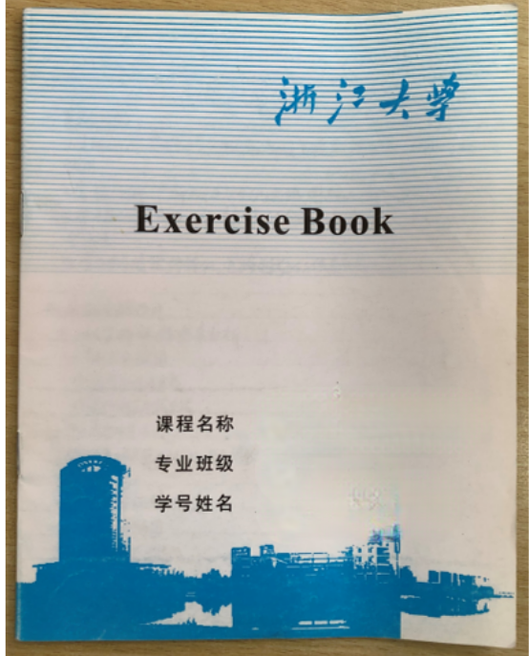
实验预习
课前抽查，期末上交；
预习参考：
《电子电路设计实验I讲义》；
PPT；
MOOC和智慧树。
Notes:
计算过程，步骤和数据记录表格，不要求写很多字，
看明白实验电路板，PPT上有照片，把电路原理图和电路板上的电路对照着看清楚。

Slide 14
请假和补实验
请假
遇特殊情况，请提前请假。

Slide 15
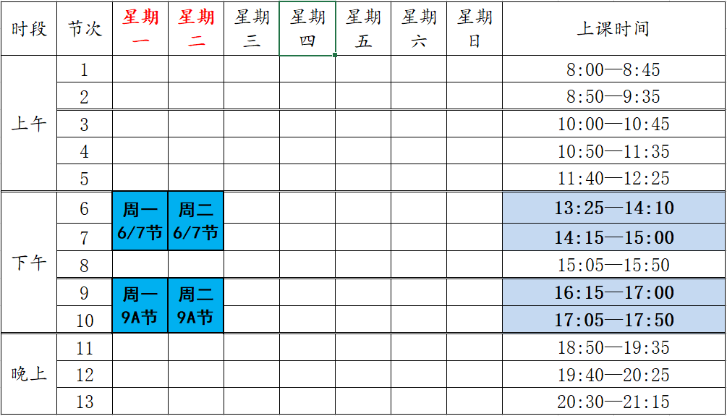
请假和补实验
做好预习，提高课堂效率
1.延迟，6/7节班级可延迟到16:00
9/10节最多延迟至18:50
2.优先选择周一、周二下午补实验
（周一、周二，4个班同步课程）。
3.预约其它时间（ 周一至周五 8:30-16:30）。

Slide 16
答疑
答疑：
1.推荐在钉钉课程群提问！共享解答、提高效率、
互帮互助。
2.软件安装问题，当面解决，不建议线上答疑。

Slide 17
排查问题的思路：
实验中遇到困难：逐一排查，多思考，尝试自己解决问题。
排查顺序：【供电→电路连接→测量各单元模块的电压、电流→元件焊接点接触情况】
2人一组做实验，合理分工，交换任务。

Slide 18
考试和成绩组成
考试：
一人一组，分批考试；
现场进行计算和操作；
成绩组成：
60% 实验报告
20%考试
10%预习
10%态度
Notes:
预习（实验记录本，课前抽查）
实验报告(迟交；抄袭报告，2人分数·50%)互相抄袭、抄袭旧报告。

Slide 19
目录
一、课程介绍
二、注意事项
三、实验报告格式要求

Slide 20
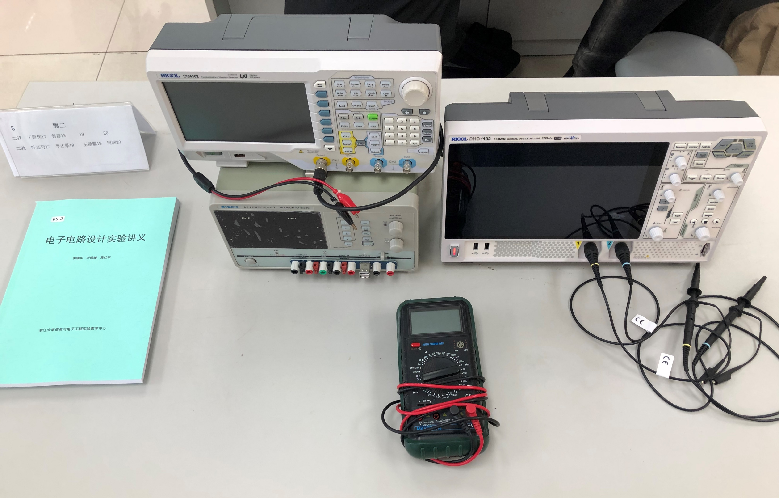

注意事项
实验课注意事项
1
实验课注意事项：
1.预习：课前必须预习实验内容，明确实验目的、原理、实验步骤 ，写预习记录；
2.准时上课，不要迟到；
3.实验中如实记录实验数据，严禁抄袭、伪造实验数据；
4.实验完毕后，请带走垃圾、关闭仪器仪表电源、整理桌面。
离开前请：
关闭桌上所有仪器的电源；
试验台恢复原样

Slide 21
注意事项
信息与电子工程实验中心·实验室安全教育
1
《讲义》第一页
凡是进入实验室的学生，必须自觉服从管理，严格执行实验室的各项管理规定，严格遵守仪器设备的操作规程。请务必仔细阅读实验室墙上的《实验室学生安全操作规则》和《实验室学生守则》(同《电子电路设计实验讲义》Page 1)。
进入实验室之前必须认真预习实验内容，明确实验目的、原理、实验步骤 。
仪器设备应按使用方法操作，不得随意更换或拆卸，实验完毕后应关闭实验桌上所有设备电源并按原样整理桌面。仪器设备若有故障， 请向老师报告并做好记录，不要擅自处理。
实验过程中应随时注意安全，若发现异常现象（例如：冒烟、发热、异味、爆炸等），应切断电源并报告老师处理，切勿盲目乱试，擅自拆修。

Slide 22
注意事项
信息与电子工程实验中心·实验室安全教育
1
《讲义》第一页
使用电烙铁要特别注意人身安全和电气安全，严禁将电烙铁随意放置在桌面或地上，绝对不可让烙铁头碰触电线、也不要让烙铁头直接碰触桌面和仪器面板，避免烫坏。电烙铁使用后要稳妥放置在烙铁架上，并随时注意导线、人体不要碰到烙铁头，以免烧化塑料引起短路以致触电事故或不必要的烫伤。电烙铁使用完毕或中途离开实验室要及时断电，以防引起火灾。
实验中需如实记录实验数据，严禁抄袭他人数据或伪造实验记录 。
不得将食物带入实验室，不允许穿拖鞋、背心进入实验室。
实验室内不得乱扔杂物、纸屑，不得大声喧哗，严禁吸烟。保持实验室内文明卫生整洁。

Slide 23
目录
一、课程介绍
二、注意事项
三、实验报告格式要求

Slide 24
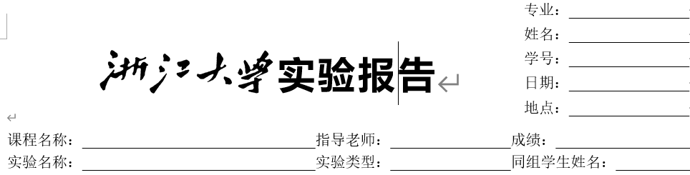
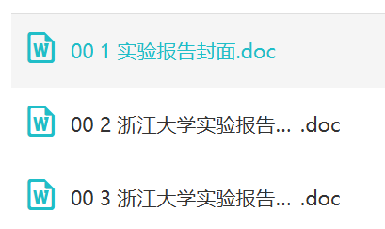
实验报告
序号
1.报告模板：学在浙大
2. 形式：打印、手写均可。
3. 提交：下次课，将纸质报告按照“序号”顺序（实验台的席卡上，姓名右侧数字），依次摆放在讲台上。
→仅第一次报告需要装订封面
→请在报告首页左上角，标注序号
Notes:
Latex模版

Slide 25
实验报告
4. 内容
一、实验目的
二、实验任务与要求
三、实验原理
四、实验方案设计与参数计算
4.1 实验方案总体设计
4.2 实验电路
4.3 各功能电路设计与计算
五、实验仪器设备
六、实验步骤、调试过程、实验数据
七、数据分析与讨论
八、结论
九、心得与体会
十、思考题
Notes:
Latex模版

Slide 26

实验报告
5. 《实验报告》的文档编辑：
Word/ WPS
Latex：鼓励使用Latex，进行实验报告、论文、演示文档、简历等文档的编辑。
Overleaf： https://www.overleaf.com，Latex在线编辑器，提供各类模板供参考和使用；
Tex Live：安装花费时间较长，建议初学者先使用Overleaf。
Notes:
Latex模版

Slide 27
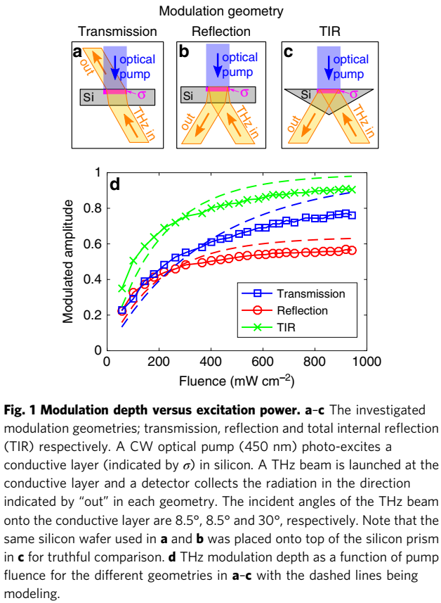
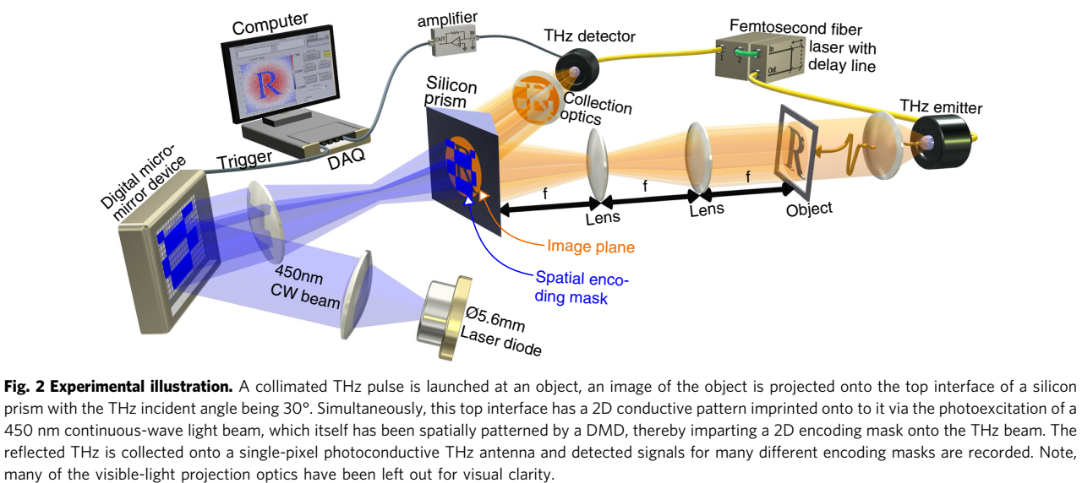
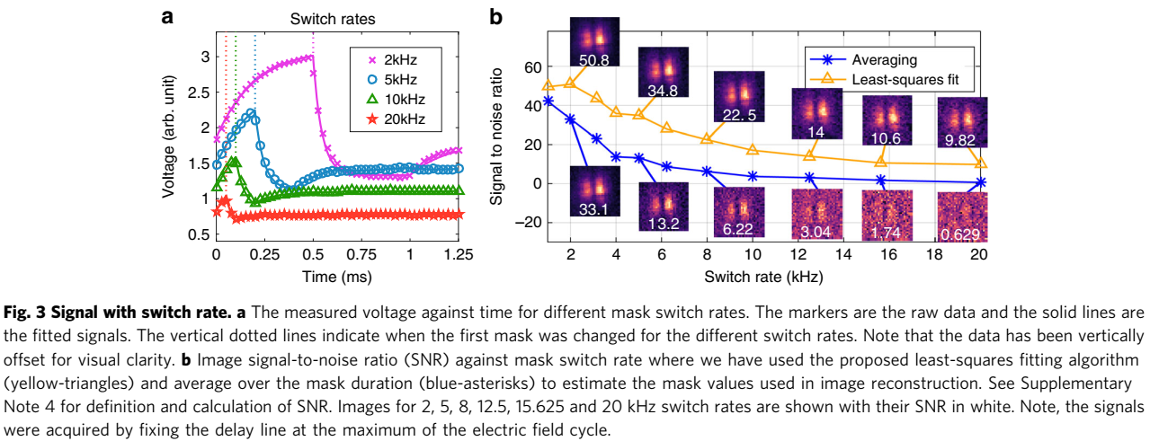
实验报告
6. 《实验报告》的图片
(1). 一份包含多张图片的实验报告或科学研究论文：
图序号：图片的排列顺序应与文本的逻辑一致；
使读者仅通过图片就可以大致了解该文所述内容；
Stantchev R I, Yu X, Blu T, et al. Real-time terahertz imaging with a single-pixel detector[J]. Nature communications, 2020, 11(1): 2535.
Notes:
Latex模版

Slide 28
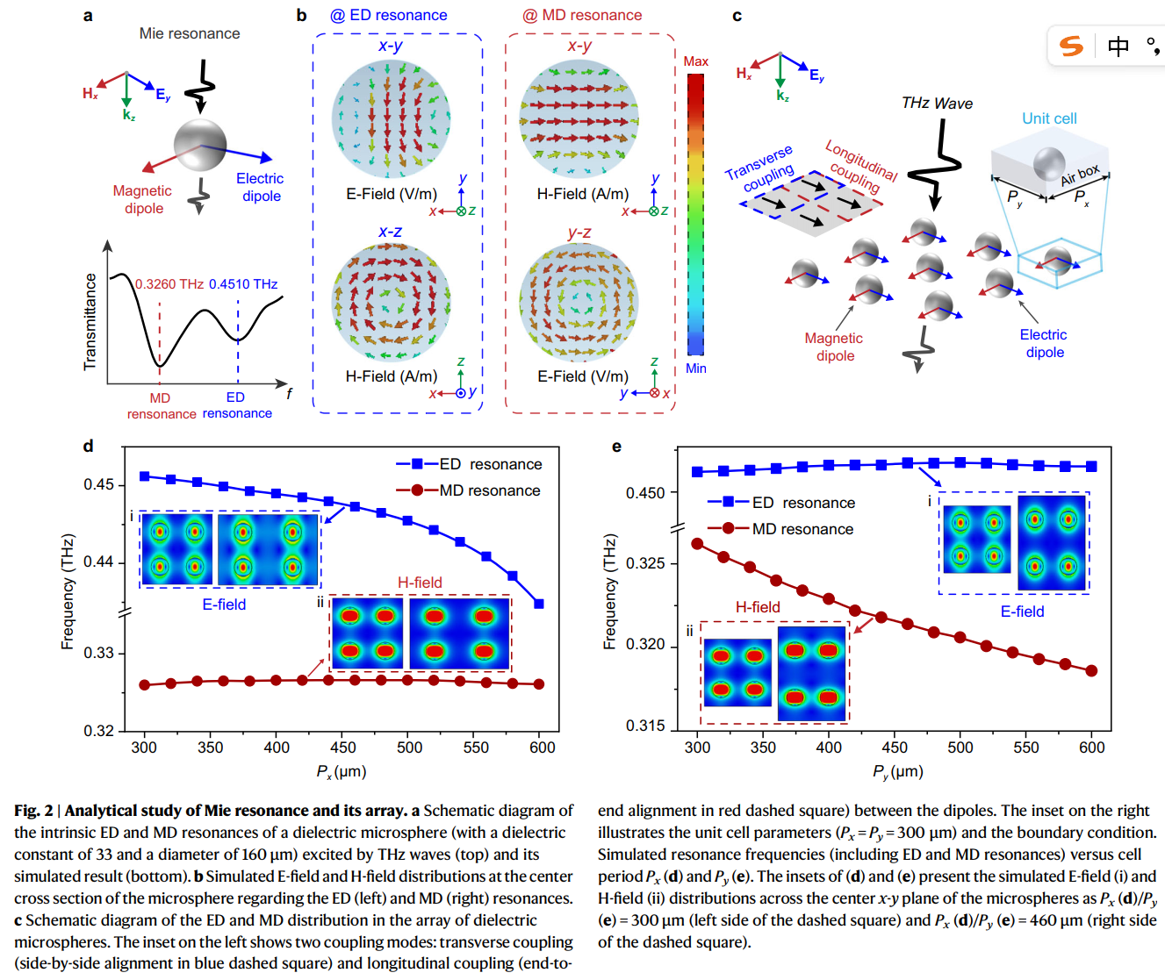
实验报告
6. 《实验报告》的图片
(2). 图序号+标题+简要解释+子图序号；
Lu X, Zhang F, Zhu L, et al. A terahertz meta-sensor array for 2D strain mapping[J]. Nature Communications, 2024, 15(1): 3157.
Notes:
Latex模版

Slide 29
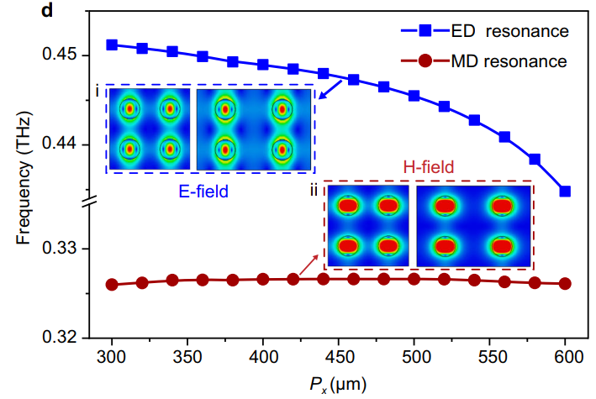
实验报告
6. 《实验报告》的图片
(3). 坐标与单位
标注：横、纵坐标代表的物理量及其单位；
Lu X, Zhang F, Zhu L, et al. A terahertz meta-sensor array for 2D strain mapping[J]. Nature Communications, 2024, 15(1): 3157.
Notes:
Latex模版

Slide 30
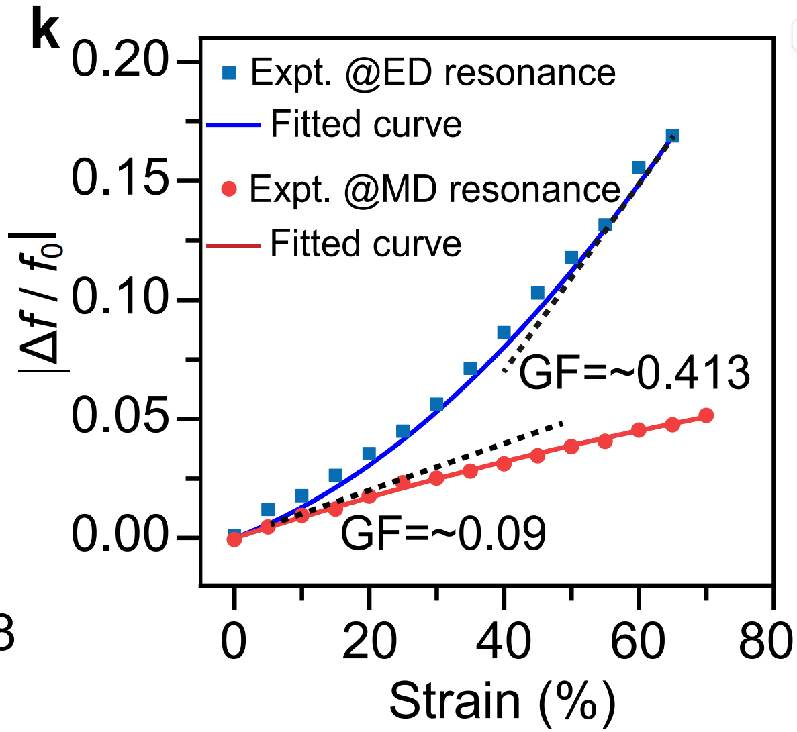
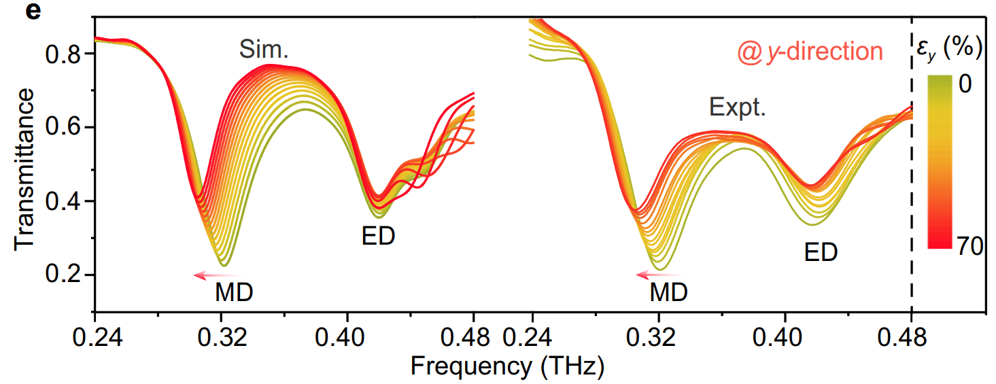
实验报告
6. 《实验报告》的图片
(4). 颜色的使用：
用颜色区分不同数据对象；
说明不同颜色所代表的内容；
Lu X, Zhang F, Zhu L, et al. A terahertz meta-sensor array for 2D strain mapping[J]. Nature Communications, 2024, 15(1): 3157.
Notes:
Latex模版

Slide 31

实验报告
6. 《实验报告》的图片
(5). 绘图工具
Matlab；
Origin;
Visio;
…
Notes:
Latex模版

Slide 32
实验报告
7. 《实验报告》的表格
序号+标题/说明；
数据单位；
大部分情况下，确保小数点后保留位数一致；
Notes:
Latex模版

